Slide 1
微课名称：古代世界的帝国与文明的交流
学段：高中
学科：历史
年级：高一
版本：部编版《中外历史纲要》（下）/第一单元 第2课
单位：北京市朝阳外国语学校
作者：李晓雨

Slide 2
课标要求
认识古代各大帝国的区域性影响和不同文明之间的早期联系。

Slide 3
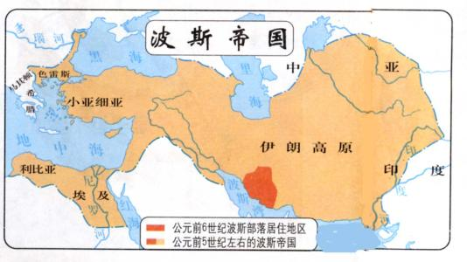
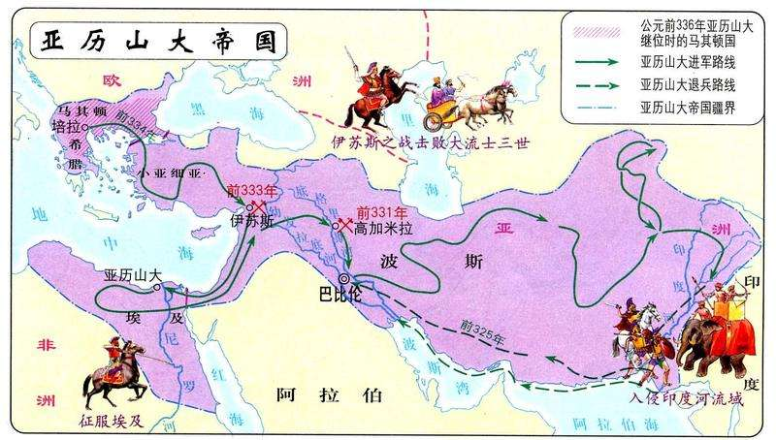
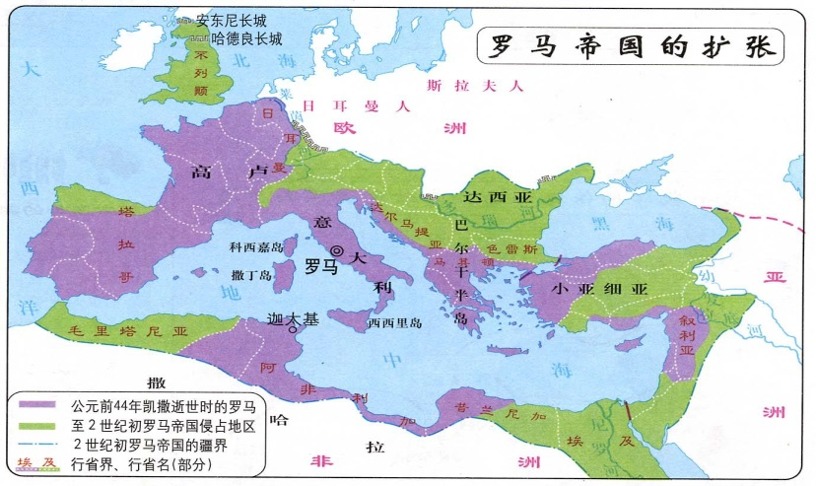
古代文明的扩展
古代世界的帝国
古代文明的交流

Slide 4
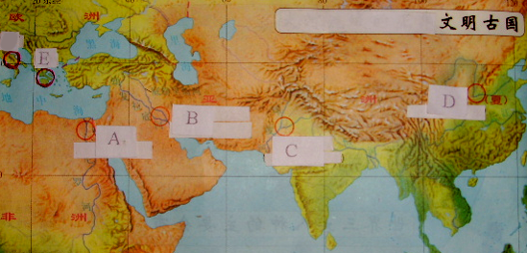
世界古代文明
农耕文明的优势
黑海
E
古希腊文明
幼
底
印
黄
河
格
地中海
发
里
古代两河流域文明
度
斯
D
拉
古代文明的扩展
河
河
底
B
古代印度文明
A
河
中国古代文明
C
江
古代埃及文明
恒
长
河
尼
古代帝国的兴起
罗
河

Slide 5
P9的思考：哪些因素促使农耕文明在古代世界不断扩张？
1.农耕文明比较发达的社会分工、相对较高的劳动生产率、复杂的社会组织和管理系统，使其具备了对外扩张的潜能。
由于有了农业，食物有了保障，人们定居下来，生活比较安定了，可以养活更多的孩子。为了养活这些人，人们就必须开垦更多的土地，于是在更多的地方出现农业。所以，农业是一种扩张的力量，它要求越来越多的土地。
——钱乘旦《西方那块土》
2.农耕民族因为农业的发达，有更多的人口，需要更多的土地和资源，因此具有强烈的扩张的欲望和需求。

Slide 6
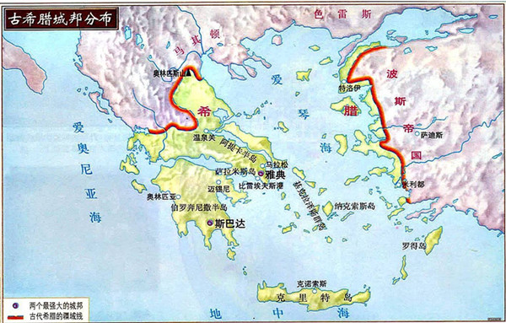
【史料一】据古希腊历史学家希罗多德记载，约公元前630年前后，铁拉岛七年无雨，颗粒无收，于是铁拉人用抽签的办法从每两兄弟中选一人到非洲殖民。中签者泪流满面地离开家乡，结成生死与共的患难弟兄，终于在异乡开辟出一片新天地。
【史料二】
柏拉图：我们沿着大海生活，就像蚂蚁或青蛙围绕着一个池塘。
上述材料说明与其他文明相比，古希腊人殖民扩张的原因有何不同？
古希腊为海洋文明，多岛多山，土地资源贫瘠，国土面积狭小，往往是为了生存而进行殖民活动。

Slide 7
古代文明扩展的影响：
1.使不同文明区相互连接，相互交流，相互影响。
2.促使古代世界帝国的崛起。

Slide 8
古代世界的帝国
亚历山大帝国
波斯帝国
罗马帝国
前6世纪
前4世纪末
前27年

Slide 9
古代世界三大帝国的统治概况
古代帝国 | 波斯帝国 | 亚历山大帝国 | 罗马帝国
时间 | 公元前6--前4世纪末 | 公元前334年--前323年 | 公元前27年—476年
统治概况
疆域 | 伊朗高原、小亚细亚埃及、 两河流域、巴尔干半岛，建立起地跨亚欧非三大洲的帝国 | 地跨欧亚非三洲 | 从西班牙到两河流域，整个地中海变成罗马的内海，是地跨欧亚非三洲的帝国
继承西亚制度
君主专制
行省制
官僚 体系
税收系统
继承波斯制度
君主专制
君权神授
行省制
推广希腊文化
奴隶制
基督教

Slide 10
如何正确评价古代帝国的扩张？
(以亚历山大东征为例，通过史料进行分析）
史料一：为了报复地中海东岸中部城市提尔的坚决抵抗，马其顿人屠杀八千提尔人，被俘当奴隶的共约三万人！公元前336年亚历山大将底比斯夷为平地，并将所有幸存的底比斯人沦为奴隶，底比斯从此灭亡。
扩张给当地人民带来了深重的灾难。

Slide 11
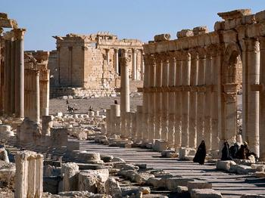
史料二：东方的天文学和数学知识也传入西方，丰富了西方的知识宝库。如：今天人们都熟知的欧几里德的几何学，阿基米德的力学、数学和物理学。
东方文化影响西方文明
促进东西方文化的交流
西方文化影响东方文明
史料三：叙利亚境内的帕尔米兰拉 古城遗址（希腊风格）

Slide 12
结合三大帝国的扩张，说出古代世界帝国的统治对文明的发展所起的作用。
帝国在崛起过程中进一步扩张了农耕文明：
1.武力扩张也是古文明扩展和相互联系的重要手段。
2.帝国跨亚非欧三大洲，使不同区的文明渐趋融为一体。
3.征服者能够继承并发展被征服者在政治、经济及文化方面
的成就；也能够推广自己的优秀文明，推动文明纵深发展。

Slide 13
古代世界各文明如何交流
——以亚历山大东征为例
材料一：为了使被征服地区的居民能够接受容纳远征军，消弭他们的抵触情绪，亚历山大号召马其顿士兵与当地居民联姻，并给予他们免税的优惠政策。他（亚历山大）本人带头娶了大流士三世的女儿斯塔提拉为妻；在此之前，他还娶了伊朗贵族的女儿罗克珊。在他的鼓励和带动下，有许多马其顿官兵和波斯贵族联姻。仅在一次集体婚礼上就有一万对欧亚联姻者。这项政策的实施，为东西方各民族之间的语言沟通，风俗习惯的相互适应提供了良好的条件。
——宋慧娟：《评亚历山大》，
载《史学集刊》,1996年第4期

Slide 14
材料二：自公元前331年10月…亚历山大就陆续任命了许多原统治阶级的人物为各省的长官。从公元前331年到公元前327年间，帝国征服和组建了12个省，只有一个省的总督是马其顿人，其他各省的总督开始时都是伊朗人。 ——夏遇南：《亚历山大帝国》,370页，
西安：三秦出版社,2001

Slide 15
材料三：亚历山大死后，他所建立的庞大帝国虽然分裂，但他的后继者继续推行希腊化政策……建立希腊人定居的村庄和城镇，建造希腊神庙。塞琉古王朝的希腊统治者，为了满足自己的奢侈生活，更是需要东方出产的各种物品，如中国的丝绸、印度的香料等。当时的商路，从爱琴海沿岸起，经过两河流域……往东通中国，往北则可通中亚和西伯利亚。塞琉古王朝的统治者，将这些商路控制在自己的手中……各民族的商人来往于这些商路，贩运东西方的货物，给塞琉古王国带来了繁荣，同时也促进了东西方的文化交流。正如德拉簿曾经说过的：如果说，欧洲的思想是通过巴克特里亚传到远东，那么，亚洲的观念也是通过这里和经过同样的渠道传到欧洲的。
——摘自刘小荣：《“丝绸之路”上的希腊文化》，
载《历史教学》,2010年第9期

Slide 16
材料四：亚历山大及其继承者在东方的土地上建立了300多座希腊城市，在每一座城市中都建有希腊式的会所、剧场和体育场，而希腊的巡回演出剧团则定期在这些城市的剧场中上演希腊的悲剧和喜剧。同时，东方文化中的君主专制主义和官僚体制、奢侈放荡的享乐主义等不断在对希腊文化进行着反向渗透。
——赵林：《西方文化概论》,49~50页，
北京：高等教育出版社,2005

Slide 17
“古代世界各地区的思想、文化、和技术的传播是文明交流的重要表现，促进了文明的发展。”
1、农耕技术和冶铁技术的交流
2、神话和雕刻艺术的传播
3、腓尼基字母在东方演化成阿拉马字母，在西方演化
成希腊字母和拉丁字母等
4、风俗习惯的交流
5、政治、经贸和文化的交流

Slide 18
重要条件
文明的扩展与交流
古代世界的帝国
加速推动

Slide 19
文明因交流而多彩，文明因互鉴而丰富。 ——2014年习近平在联合国教科文组 织总部演讲时说

Slide 20
谢谢观看
THANK YOU FOR WATCHING

